Slide 1
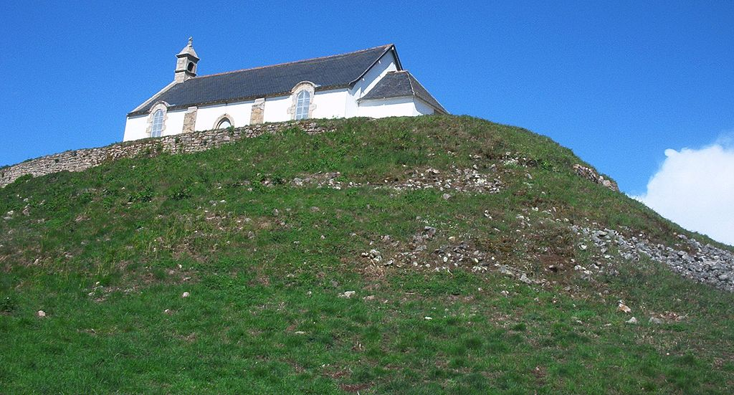
Carnac
Mystérieux site de
mégalithes
Tumulus Saint Michel et la Chapelle

Slide 2
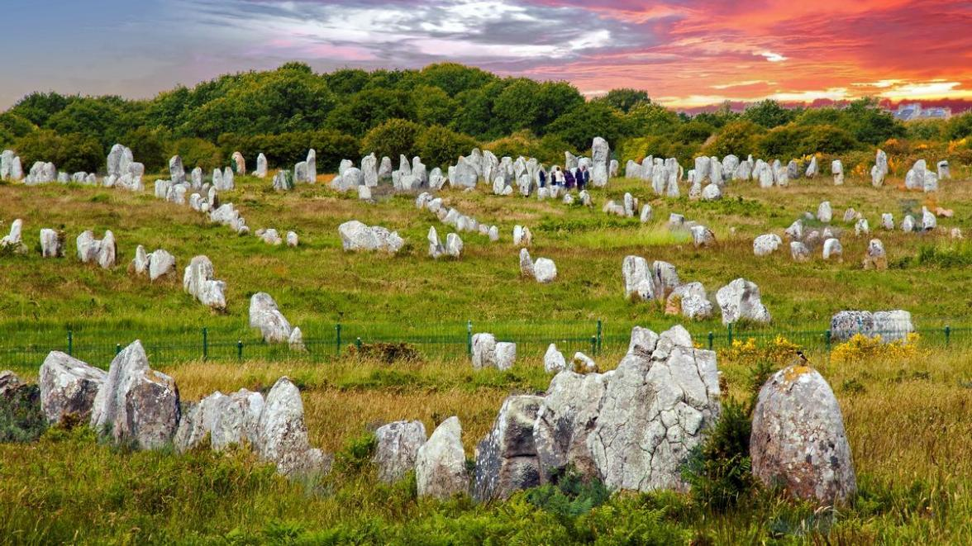

Slide 3
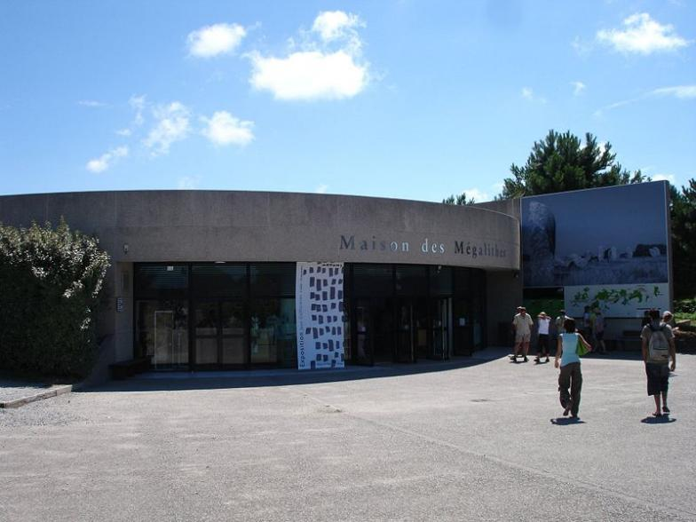
CARNAC et les mégalithes
dans le Sud du Morbihan en
Bretagne
Ensemble le plus fameux d’Europe
préservé.
Dressés depuis de millénaires des pierres levées mystérieuses
Site proposé pour inscription au Patrimoine Mondial UNESCO
579 menhirs de 60cm à 6m de haut de nombreux alignements sur des kilomètres
Sites de Kermario – Kerlescan – Ménec
Dolmens et Tumulus
Maison des mégalithes et le cinéma - CARNAC

Slide 4
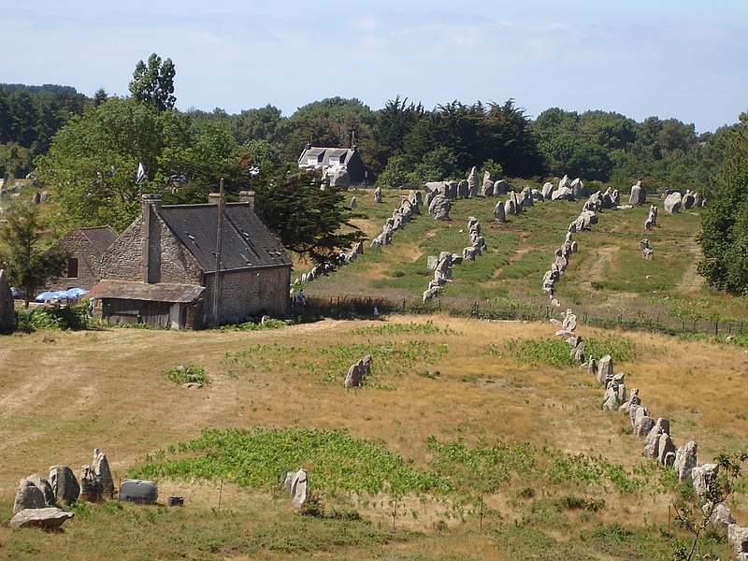
Alignements de Kermario
s’étire sur 1100m avec
Un dolmen et 10 lignes de pierres

Slide 5
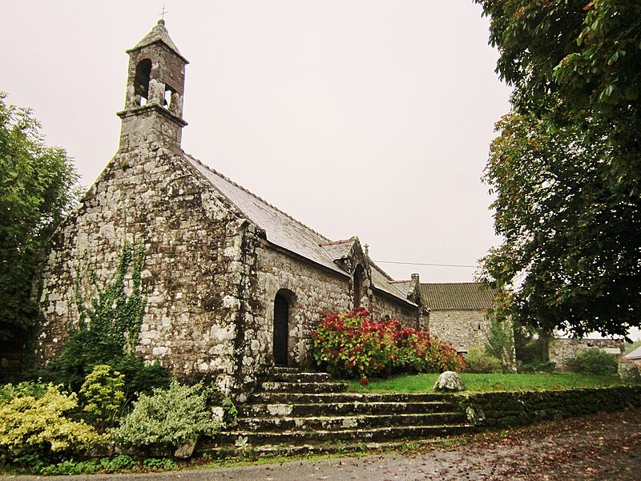
Chapelle de Saint Aubin

Slide 6
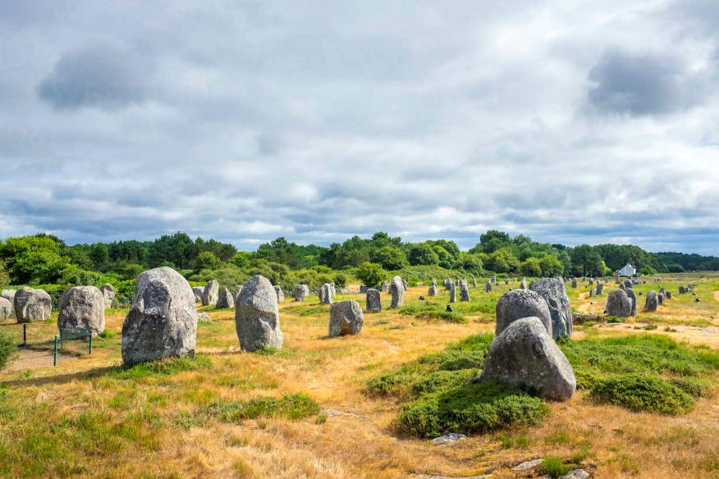
Erection évaluée pendant le néolithique il y a 7000ans – proche de la baie de Quiberon
les recherches d’archéologues et géophysiciens ont découvert : menhirs couchés et fours à cuisson.

Slide 7
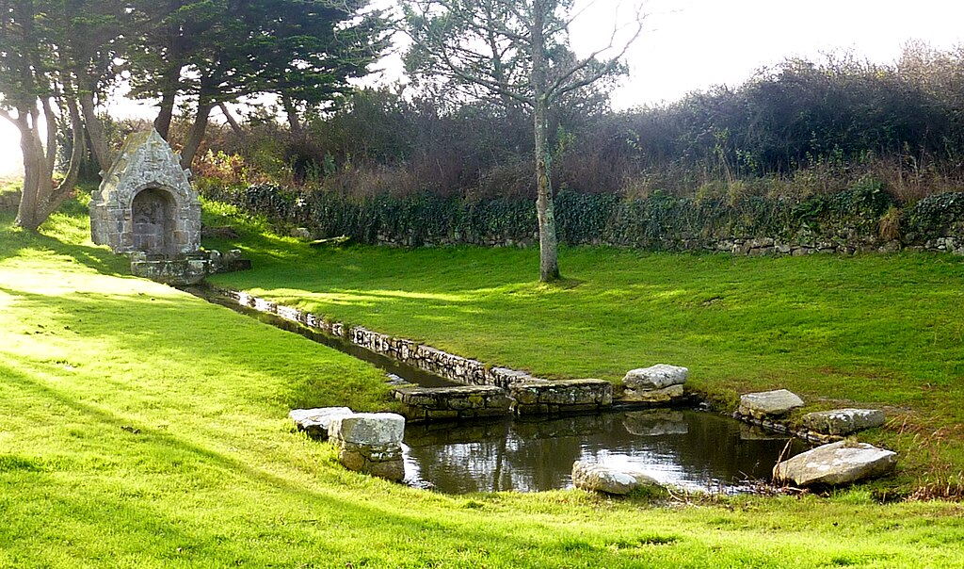
Fontaine de Saint Colomban

Slide 8
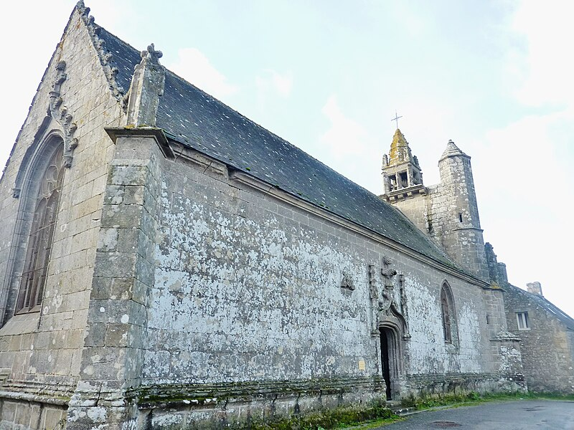
chapelle de Saint Colomban

Slide 9
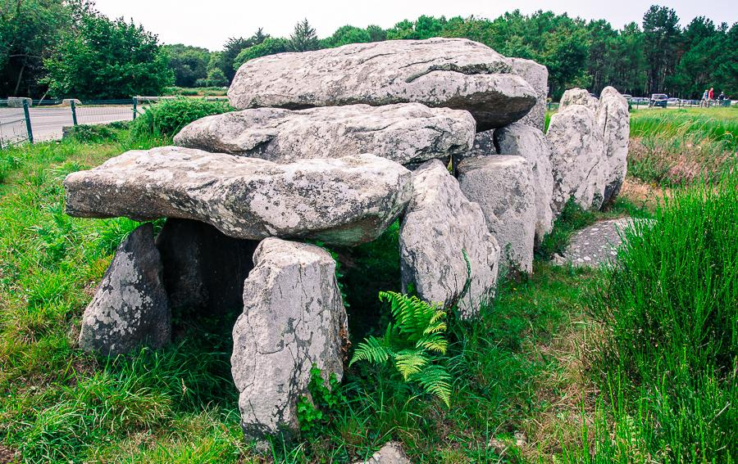

Slide 10
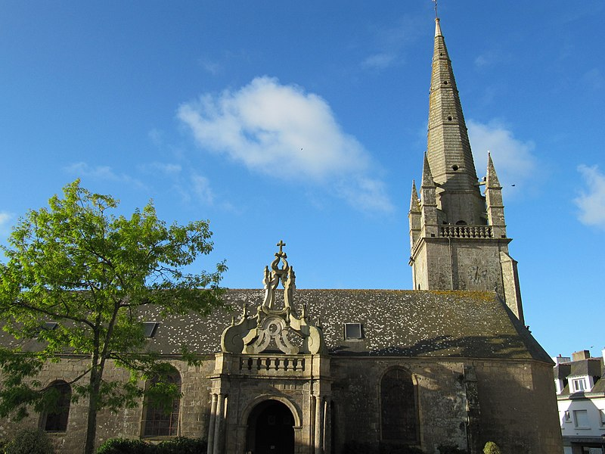
église de Saint Cornély

Slide 11
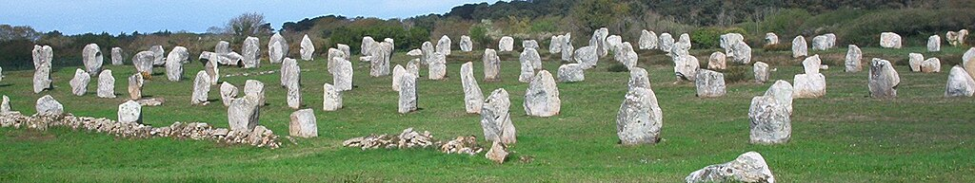
Alignements du Menec, le plus important avec 1050 menhirs – 11 lignes dont le Géant du Ménec 4m haut

Slide 12
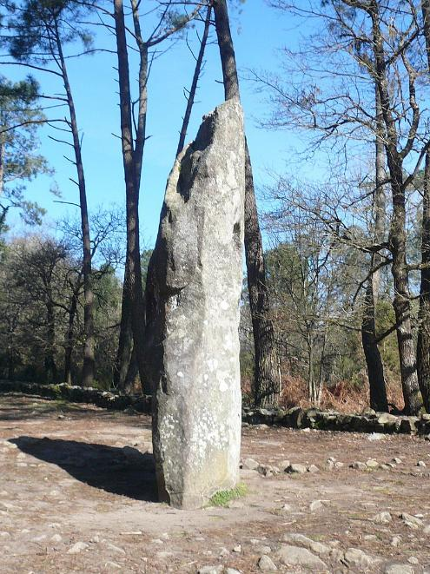
Géant du Manio (Ménec)
monument Historique depuis 1900

Slide 13
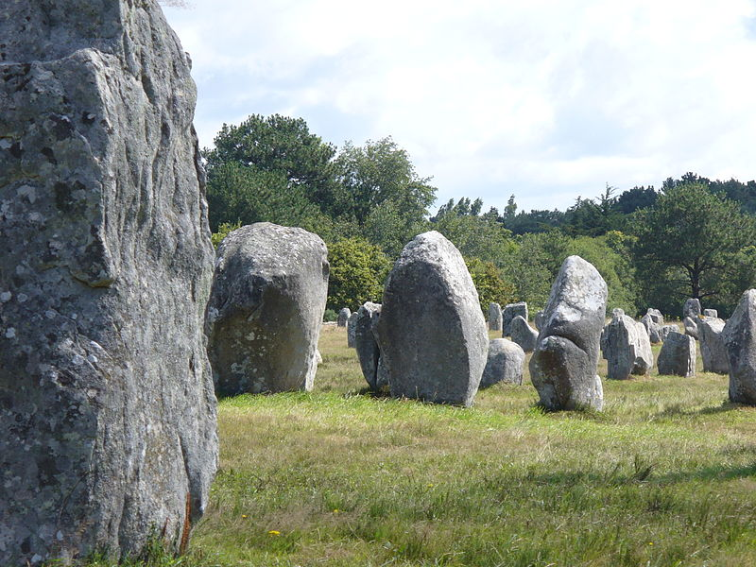

Slide 14
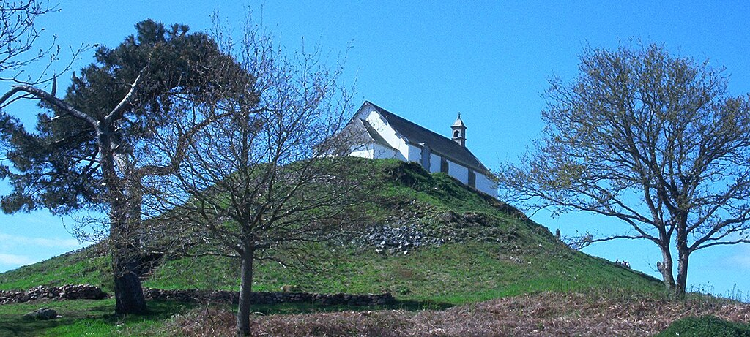
Tumulus Saint Michel et, la Chapelle

Slide 15
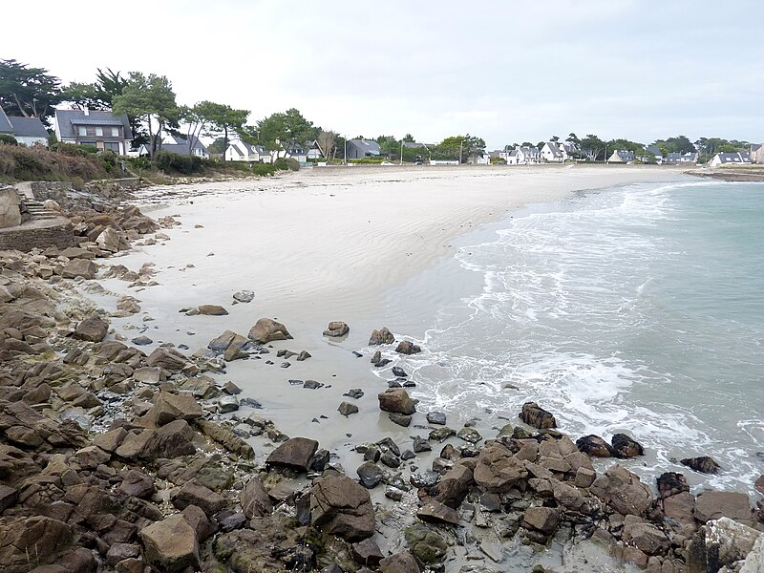
plage de Ty Bihan

Slide 16
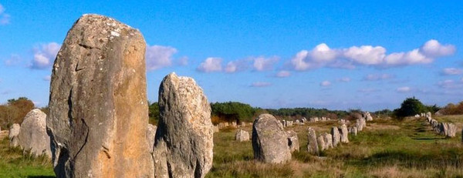
Site touristique avec 800 000 visiteurs par an

Slide 17
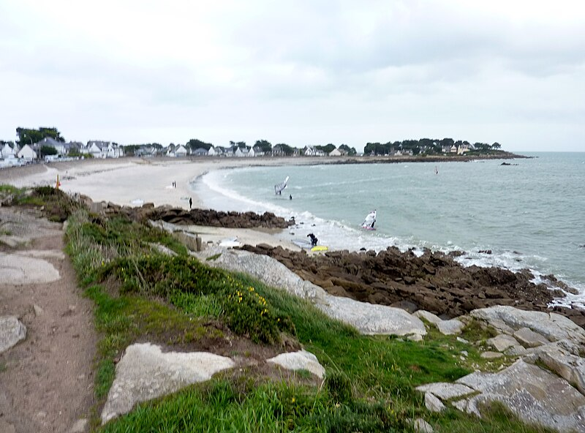
plage de Saint Colomban

Slide 18
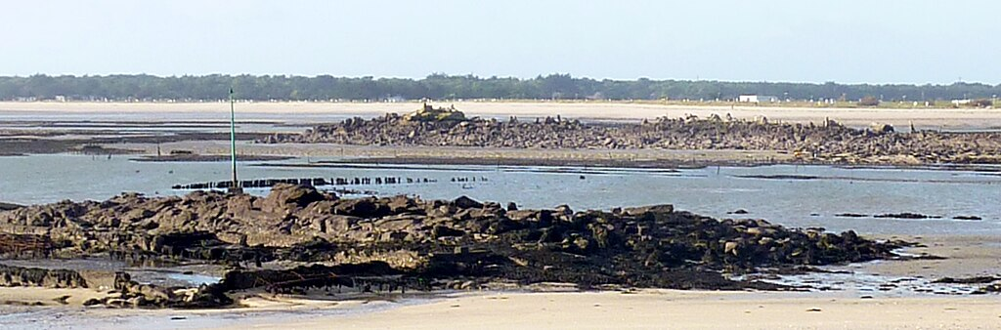
Pointe du Pô - au fond, presqu’île de Quiberon

Slide 19
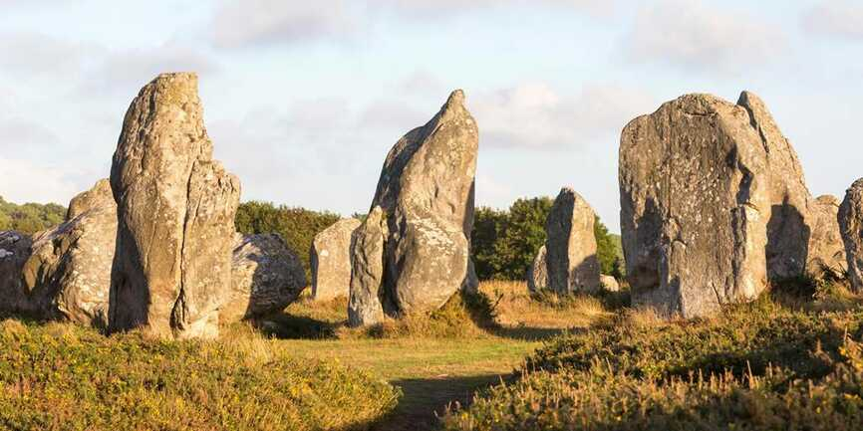
Alignements de Kermario

Slide 20
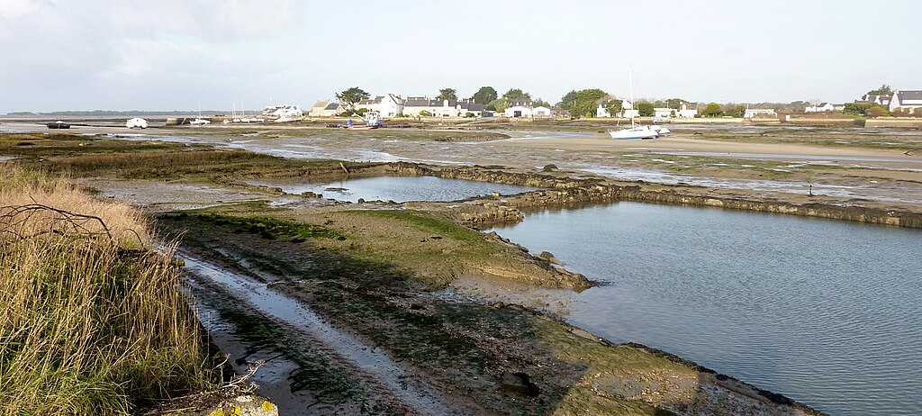
Anse du Pô – parcs ostréicoles, à marée basse – au fond : hameau du Pô

Slide 21
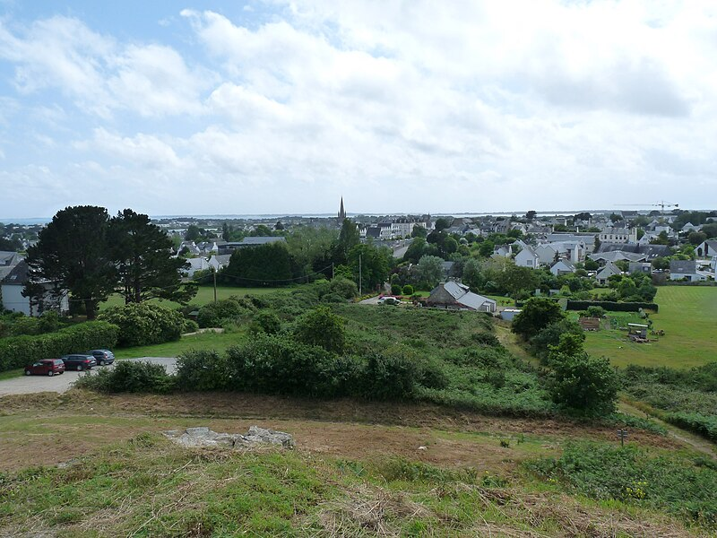
Vue sur CARNAC
depuis le tumulus
Saint Michel

Slide 22
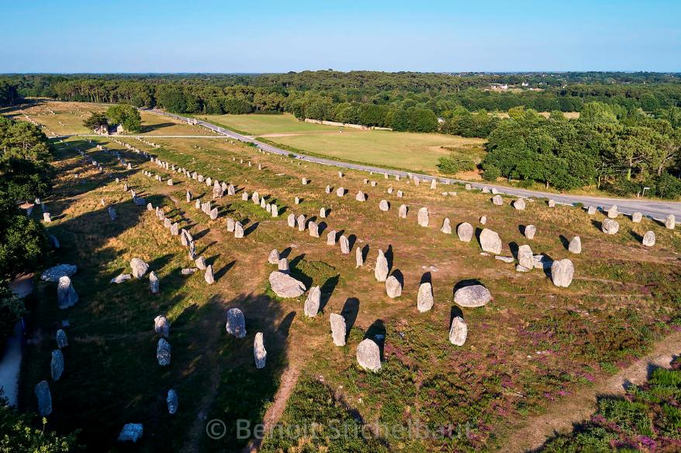
vue aérienne Carnac

Slide 23
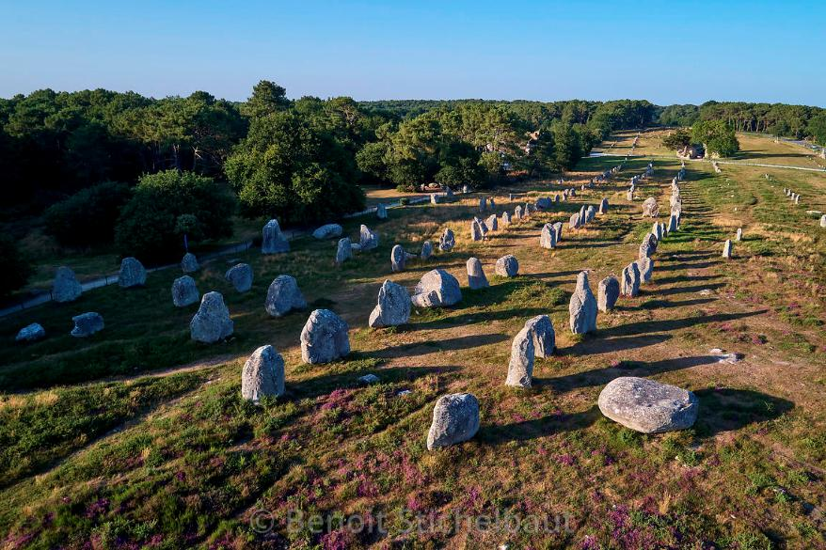

Slide 24
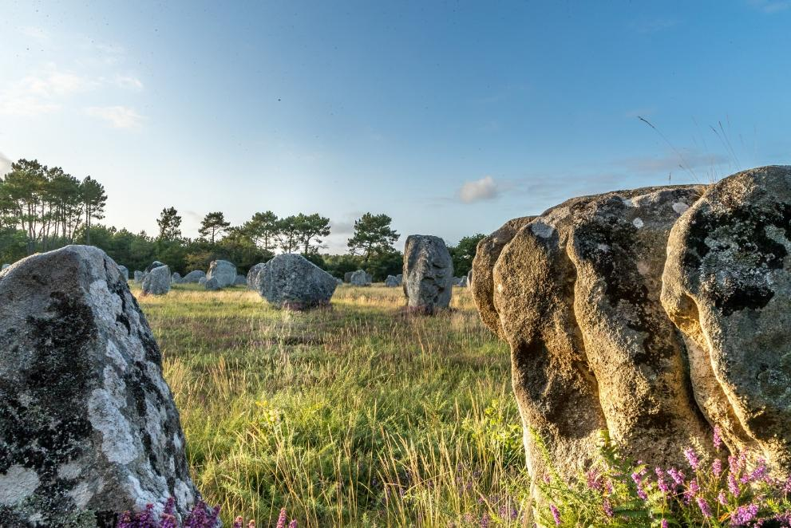
alignements de Kerlescan

Slide 25
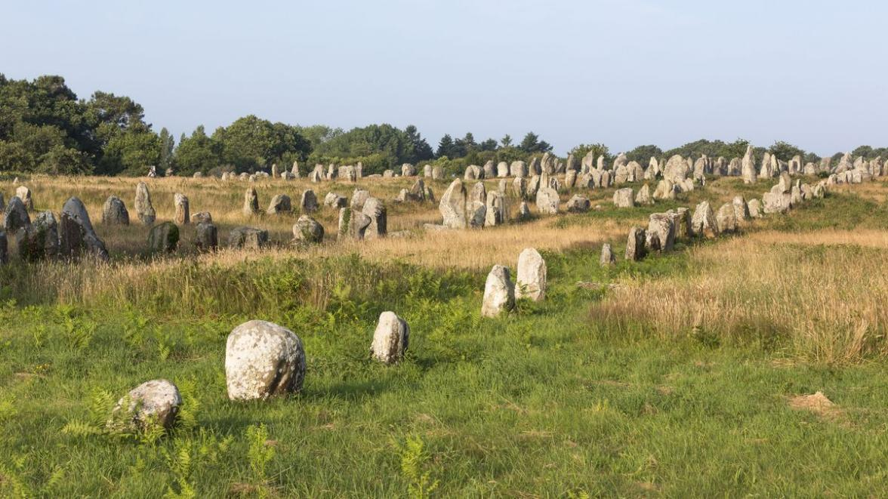

Slide 26
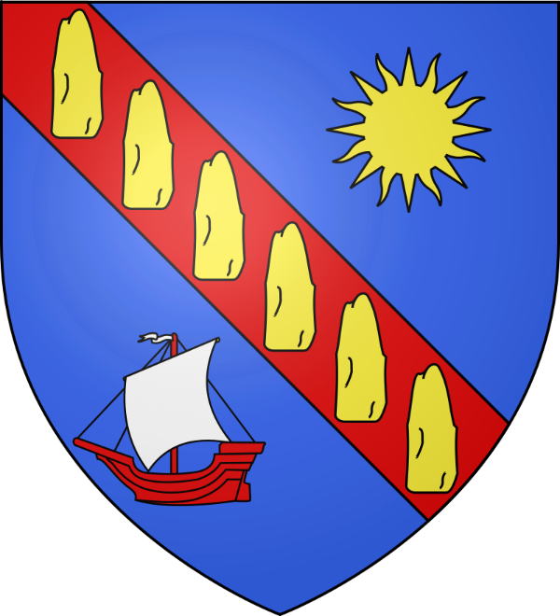
Sur Une Suggestion De JackDidier
Lorient Vous Présenté
Carnac Mytérieux SiteDeMégalithes
Les Images Et le son du Net
Daniel

